Slide 1
CHƯƠNG 4 MÔI TRƯỜNG TRUYỀN DẪN

Slide 2
Môi trường truyền dẫn
Hữu tuyến (guided media – wire)
Cáp đồng
Cáp quang
Vô tuyến (unguided media – wireless)
Vệ tinh
Hệ thống sóng radio: troposcatter, microwave, ...
Đặc tính và chất lượng được xác định bởi môi trường và tín hiệu
Đối với hữu tuyến, môi trường ảnh hưởng lớn hơn
Đối với vô tuyến, băng thông tạo ra bởi anten ảnh hưởng lớn hơn
Yếu tố ảnh hưởng trong việc thiết kế: tốc độ dữ liệu và khoảng cách

Slide 3
Những thành phần cần quan tâm khi thiết kế
Băng thông
Băng thông cao thì tốc độ dữ liệu cao
Suy yếu truyền dẫn
Nhiễu (nhiễu nhiệt, nhiễu điều chế, nhiễu xuyên kênh, nhiễu xung)
Số lượng thiết bị nhận (receiver)
Môi trường hữu tuyến
Càng nhiều thiết bị nhận, tín hiệu truyền càng mau suy giảm

Slide 4
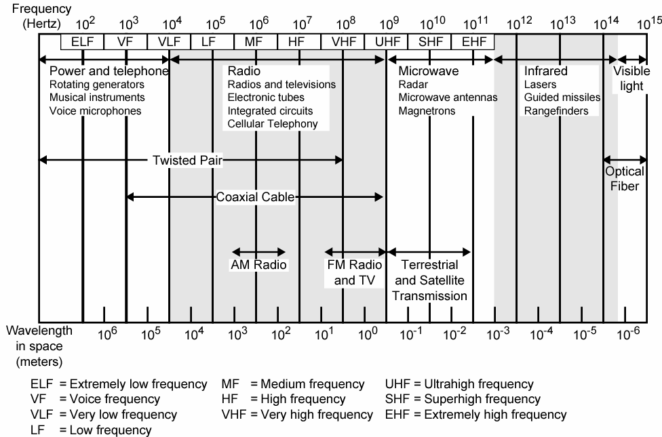
Môi trường truyền dẫn

Slide 5
Đường truyền hữu tuyến
Cáp xoắn cặp
Cáp đồng trục
Cáp quang

Slide 6
Các đặc tính của đường truyền hữu tuyến
Frequency Range
Typical Attenuation
Typical Delay
Repeater Spacing
Twisted pair (with loading)
0 to 3.5 kHz
0.2 dB/km @ 1 kHz
50 µs/km
2 km
Twisted pairs (multi-pair cables)
0 to 1 MHz
0.7 dB/km @ 1 kHz
5 µs/km
2 km
Coaxial cable
0 to 500 MHz
7 dB/km @ 10 MHz
4 µs/km
1 to 9 km
Optical fiber
186 to 370 THz
0.2 to 0.5 dB/km
5 µs/km
40 km

Slide 7
Cáp đồng soắn cặp: twisted-pair
Tách rời
Xoắn lại với nhau
Thường được bó lại
Insulating
outer cover
Multi core
Insulating
outer cover
Protective screen (shield)

Slide 8
Khử nhiễu với dây soắn cặp

Slide 9
Ứng dụng cáp soắn cặp
Môi trường truyền dẫn thông dụng nhất
Mạng điện thoại
Giữa các thuê bao và hộp cáp (subscriber loop)
Kết nối các tòa nhà
Tổng đài nội bộ (Private Branch eXchange – PBX)
Mạng cục bộ (LAN)
10Mbps hoặc 100Mbps
Tầm ngắn

Slide 10
Ưu – nhược điểm của cáp soắn cặp
Rẻ
Dễ dàng khi thao tác làm việc
Tốc độ dữ liệu thấp
Tầm ngắn

Slide 11
Đặc tính truyền dẫn của cáp soắn cặp
Analog
Cần bộ khuếch đại mỗi 5km tới 6km
Digital
Dùng tín hiệu tương tự hoặc tín hiệu số
Cần bộ lặp (repeater) mỗi 2km hoặc 3km
Khoảng cách giới hạn
Băng thông giới hạn (1MHz)
Tốc độ dữ liệu giới hạn (100MHz)
Dễ bị nhiễu và tác động của môi trường ngoài

Slide 12
Nhiễu xuyên kênh đầu cuối
Nhiễu tín hiệu từ một đôi dây này với đôi dây khác
Nhiễu xyên kênh xuất hiện khi tín hiệu được truyền lên đường dây nhiễu trở lại cặp dây nhận tín hiệu
Ví dụ: tín hiệu vừa truyền ảnh hưởng đến cặp dây nhận tín hiệu

Slide 13
Cáp đồng có bọc và không bọc giáp
Không vỏ bọc giáp – Unshielded Twisted Pair (UTP)
Dây ĐT bình thường
Rẻ nhất
Dễ lắp đặt
Dễ bị nhiễu trường điện từ bên ngoài
Vỏ bọc giáp – Shielded Twisted Pair (STP)
Vỏ giáp bện giúp giảm nhiễu và tác động bên ngoài
Đắt hơn
Khó lắp đặt (cứng, nặng)

Slide 14
Unshielded Twisted-Pair

Slide 15

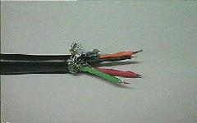
Cáp không vỏ bọc giáp (UTP)
UTP Cat 3
Lên đến 16MHz
Được dùng trong liên lạc thoại ở hầu hết các văn phòng
Chiều dài xoắn (twist length): 7.5cm tới 10cm
UTP Cat 4
Lên đến 20 MHz
UTP Cat 5
Lên đến 100MHz
Được dùng phổ biến hiện nay trong các văn phòng
Chiều dài xoắn: 0.6cm đến 0.85cm
Thích hợp cho tốc độ truyền lên đến 100.106 bits/second

Slide 16
Shielded Twisted-Pair

Slide 17
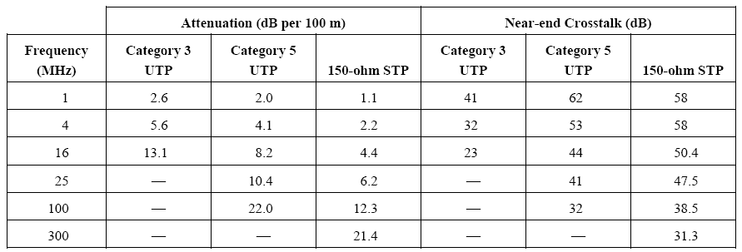
So sánh cáp có bọc và không bọc

Slide 18

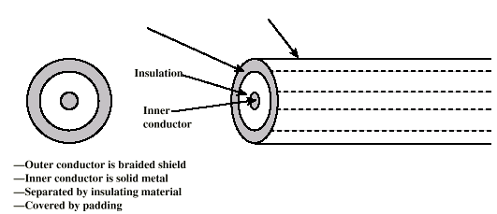
Cáp đồng trục (Coaxial Cable)

Slide 19
Cáp đồng trục (Coaxial Cable)

Slide 20
Ứng dụng cáp đồng trục
Môi trường truyền linh hoạt nhất
Cáp truyền hình (dây anten và truyền hình cáp)
Truyền dẫn ĐT khoảng cách xa
FDM
Có thể mang đồng thời 10.000 cuộc gọi
Sẽ bị thay thế bởi cáp quang
Kết nối các thiết bị khoảng cách gần
Mạng cục bộ

Slide 21
Đặc tính truyền dẫn của cáp đồng trục
Analog
Cần bộ khuyếch đại mỗi vài km
Khoảng cách càng ngắn nếu tần số càng cao
Lên đến 500MHz
Digital
Cần bộ lặp (repeater) mỗi km
Khoảng cách càng ngắn nếu tốc độ dữ liệu càng tăng

Slide 22
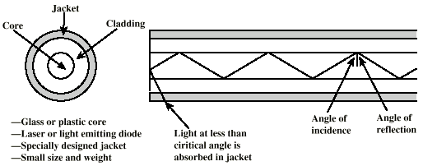
Cáp quang

Slide 23
Cáp quang

Slide 24
Cáp quang: lợi ích
Dung lượng cao
Tốc độ dữ liệu hàng trăm Gbps (so với 100Mbps trên 1km coaxial cable và thấp hơn của twisted-pair cable)
Kích thước và trọng lượng nhỏ
Độ suy hao của tín hiệu trên đường truyền thấp.
Cách ly trường điện từ (Ít bị ảnh hưởng của nhiễu và môi trường xung quanh)
Khoảng cách giữa các bộ lặp xa
Tỷ lệ bit lỗi trên đường truyền vào khoảng 10⁻⁹ → 10⁻¹²

Slide 25
Cáp quang: ứng dụng
Phạm vi triển khai rất đa dạng: LAN (vài km), WAN (hàng chục km).
Môi trường truyền thích hợp để triển khai các ứng dụng mạng số đa dịch vụ tích hợp băng rộng (Broadband Integrated Services Digital Networks)
Đường trung kế khoảng cách xa
Trung kế đô thị
Trung kế tổng đài nông thôn
Thuê bao

Slide 26
Cáp quang: đặc tính truyền dẫn
Sóng lan truyền có hướng 10¹⁴ đến 10¹⁵ Hz
Một phần phổ hồng ngoại và phổ nhìn thấy được
Light Emitting Diode (LED)
Rẻ
Tầm nhiệt độ hoạt động rộng
Tuổi thọ cao
Injection Laser Diode (ILD)
Hiệu quả hơn
Tốc độ dữ liệu cao hơn
Wavelength Division Multiplexing

Slide 27
Nguồn phát sáng
Nguồn sáng | LED/ ILD | LED/ ILD | ILD
Băng thông | 20MHz/km | 1GHz/km | Lên đến 1000GHz/km
Ứng dụng | LAN, computer data links | Mod length phone lines | Long haul telecom. lines
Đường kính lõi (µm) | > 80 | 50 – 60 | 1.5 – 5
Độ suy giảm t/h (dB/km) | 0.5 – 2.0 | 0.5 – 2.0 | 0.15

Slide 28
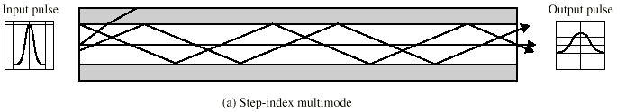
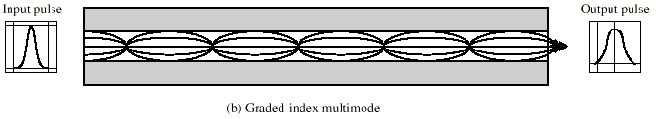
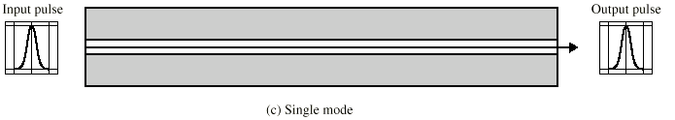
Cáp quang: chế độ truyền tải
multimode: several paths/time delays
narrow: 1 wavelength no time delays

Slide 29
Sử dụng tần số với cáp quang
Wavelength (in vacuum) range (nm)
Frequency range (THz)
Band label
Fiber type
Application
820 to 900
366 to 333
Multimode
LAN
1280 to 1350
234 to 222
S
Single mode
Various
1528 to 1561
196 to 192
C
Single mode
WDM
1561 to 1620
185 to 192
L
Single mode
WDM

Slide 30
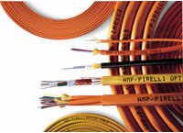
Cáp quang
Optical Dielectric SLT Cable, 72-Fiber, Composite (24 SM/48MM)

Slide 31
Truyễn tải bằng sóng vô tuyến
Truyền và nhận bởi sóng vô tuyến trong không gian thông qua anten
Có hướng
Chùm định hướng (focused beam)
Đòi hỏi sự canh chỉnh hướng cẩn thận
Vô hướng
Tín hiệu lan truyền theo mọi hướng
Có thể được nhận bởi nhiều anten

Slide 32
Các tần số vô tuyến
2GHz đến 40GHz
Sóng viba (microwave)
Định hướng cao
Điểm-điểm
Vệ tinh
30MHz đến 1GHz
Vô hướng
radio
3 x 1011 đến 2 x 1014
Hồng ngoại
Cục bộ

Slide 33
Đường truyền vô tuyến
Khắc phục những khó khăn về địa lý khi triển khai hệ thống
Tỷ lệ bit lỗi trên đường truyền (BER) thay đổi tùy theo hệ thống được triển khai. Ví dụ: BER của vệ tinh ~ 10⁻¹⁰
Tốc độ truyền thông tin đạt được thay đổi, từ vài Mbps đến hàng trăm Mbps
Phạm vi triển khai đa dạng: LAN (vài km), WAN (hàng chục km)
Chi phí để triển khai hệ thống ban đầu rất cao

Slide 34
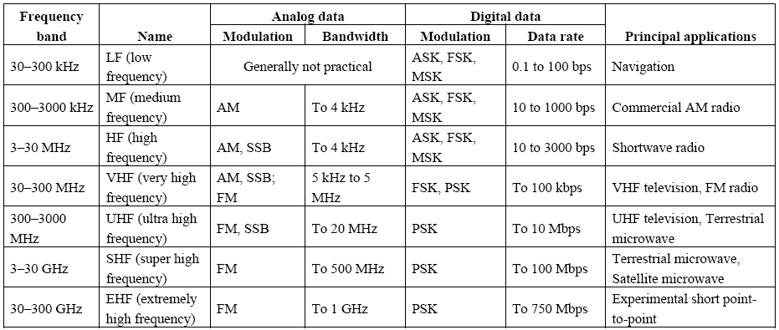
Vô tuyến: các băng tần truyền dẫn

Slide 35
Anten
Các thiết bị (hoặc hệ thống) điện tử trường được sử dụng để bức xạ năng lượng điện từ hoặc thu nhận năng lượng điện từ
Truyền
Có năng lượng điện với tần số vô tuyến từ máy phát
Chuyển thành năng lượng sóng điện từ
Sử dụng Anten
Bức xạ vào môi trường xung quanh

Slide 36
Anten (tiếp)
Nhận
Năng lượng sóng điện từ tác động vào Anten
Chuyển thành năng lượng điện có tần số vô tuyến
Chuyển tới máy thu
Có thể dùng cùng một loại Anten

Slide 37
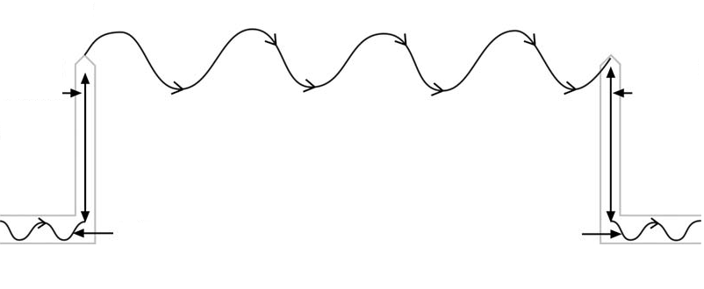
Truyền sóng vô tuyến (Radio Frequency RF)
Sóng điện từ lan truyền trong không gian được sinh ra bởi điện từ trường.

Slide 38
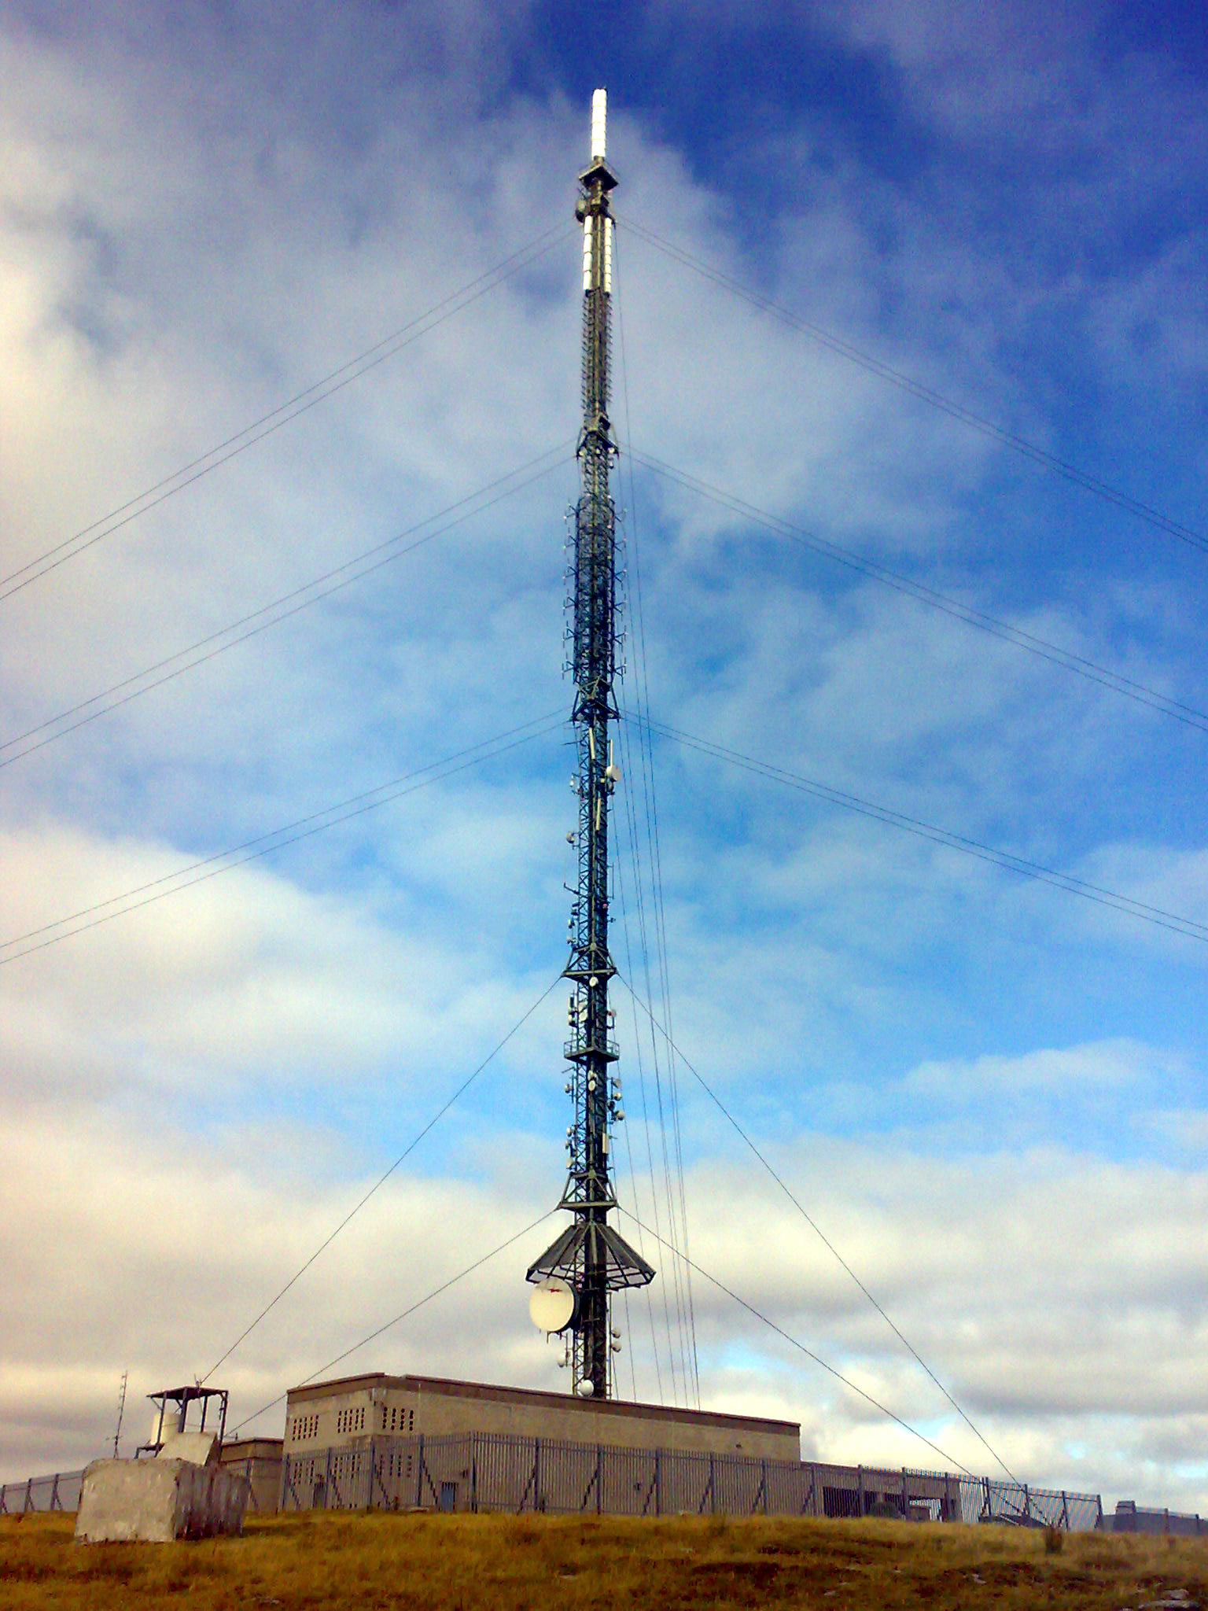

Ví dụ về Anten

Slide 39
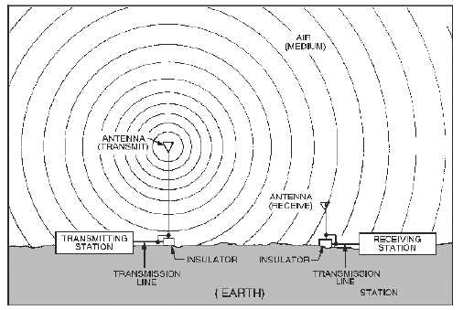
Thu phát sóng

Slide 40
Sự bức xạ
Năng lượng được bức xạ trên các hướng
Không đồng nhất trên các hướng
Anten đẳng hướng (theo lý thuyết) là một điểm trong không gian
Bức xạ trên các hướng giống nhau
Cho ra bức xạ hình cầu

Slide 41
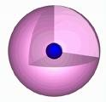
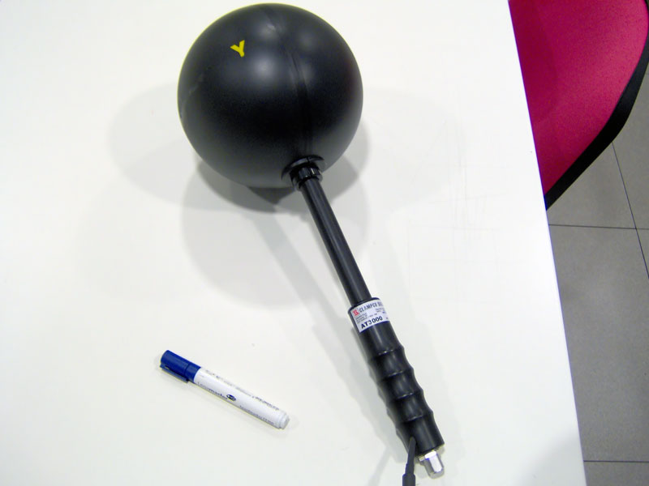
Anten đẳng hướng

Slide 42
Anten Parabol
Sử dụng trong truyền sóng vi ba và sóng vệ tinh
Hình parabole là quỹ tích các điểm cách đều một đường thẳng và một điểm không nằm trên đường thẳng đó
Nếu nguồn đặt tại điểm hội tụ sẽ sinh ra các sóng phản xạ lên bề mặt của anten song song với trục
Nếu thiết bị thu đặt tại điểm hội tụ sẽ nhận được các sóng phản xạ

Slide 43
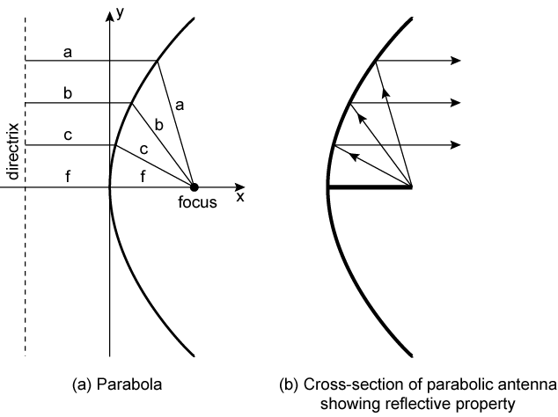
Phản xạ của Anten parabolic

Slide 44
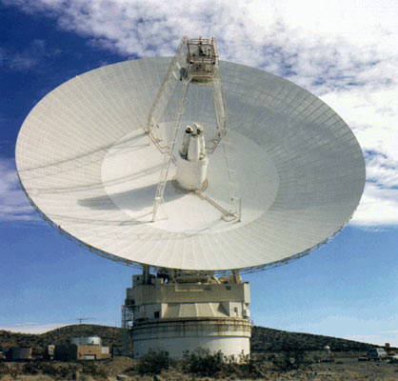
Anten Parabol

Slide 45
Độ lợi Anten
Đánh giá tính định hướng của Anten
Đánh giá bằng so sánh giữa năng lượng thụ được trên 1 hướng nhất định với một Anten đẳng hướng
Đánh giá bằng Decibel (dB)
Sự định hướng sẽ gây ra sự mất mát năng lượng trên các hướng khác
Khu vực có lợi ảnh hưởng bởi kích thước và kiểu dáng Anten (tác động đến độ lợi)

Slide 46
Sóng viba mặt đất
Chảo parabol
Chùm sóng định hướng theo đường ngắm (line of sight)
Viễn thông khoảng cách xa
Thay thế cho cáp đồng trục (cần ít bộ amp/repeater, nhưng phải nằm trên đường thẳng)
Tần số càng cao thì tốc độ dữ liệu càng cao

Slide 47
Vô tuyến: sóng vệ tinh
Vệ tinh là trạm trung chuyển
Vệ tinh nhận trên một tần số, khuyếch đại (lặp lại tín hiệu) và phát trên một tần số khác
Cần quĩ đạo địa tĩnh
Cao 35.784 km
Truyền hình
Điện thoại đường dài
Mạng riêng

Slide 48
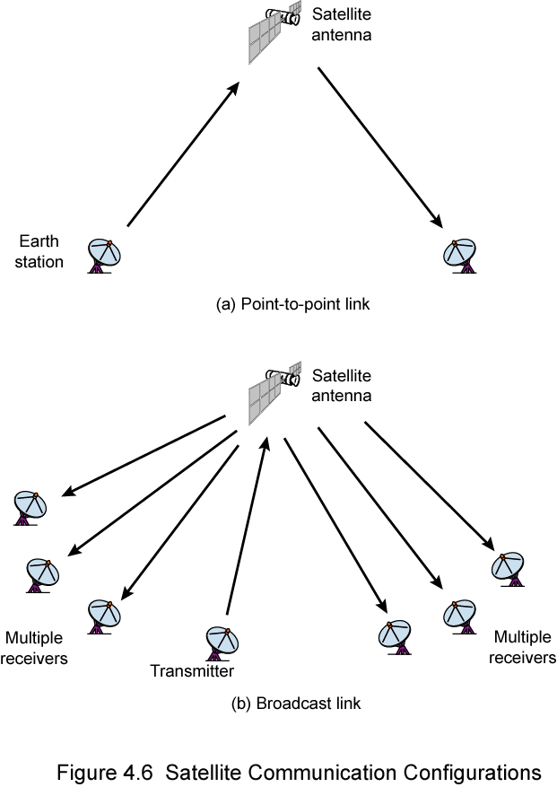
Truyền vệ tinh điểm với điểm

Slide 49
Truyền vệ tinh đa điểm

Slide 50
Sóng radio
Vô hướng, 30MHz – 1GHz
Sóng FM
Truyền hình UHF và VHF
Truyền theo đường thẳng (line of sight)
Bị ảnh hưởng bởi nhiễu đa kênh
Phản xạ

Slide 51
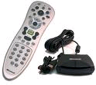
Sóng hồng ngoại
Điều chế bằng không liên kết ánh sáng hồng ngoại
Truyền theo đường thẳng (hoặc phản xạ)
Cản bởi các bức tường
Bộ điều khiển TV từ xa, cổng điều khiển bằng hồng ngoại (IRD port)

Slide 52
Lan truyền vô tuyến
Tín hiệu lan truyền theo 3 đường
Sóng mặt đất
Dọc theo đường bao trái đất
< 2MHz
AM radio
Sóng bầu trời
Radio nghiệp dư, dịch vụ toàn cầu BBC, VOA
Tín hiệu phản xạ từ tầng điện ly
Đường thẳng
Khoảng trên 30MHz
Có thể xa hơn đường thẳng quang học do có phản xạ

Slide 53
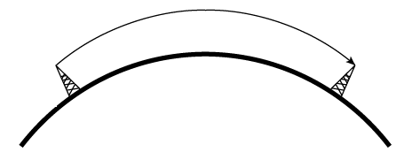
Lan truyền sóng mặt đất
Signal propagation
Transmit antenna
Receive antenna
Earth
Ground-wave propagation (below 2MHz)

Slide 54
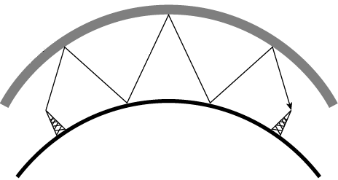
Lan truyền sóng bầu trời
ionosphere
Signal propagation
Transmit antenna
Receive antenna
Earth
Sky-wave propagation (2MHz to 30MHz)

Slide 55
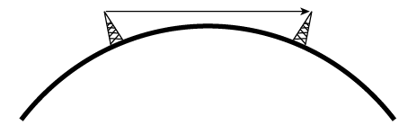
Lan truyền đường thẳng
Signal propagation
Transmit antenna
Receive antenna
Earth
Line-of-sight (LOS) propagation (above 30MHz)

Slide 56
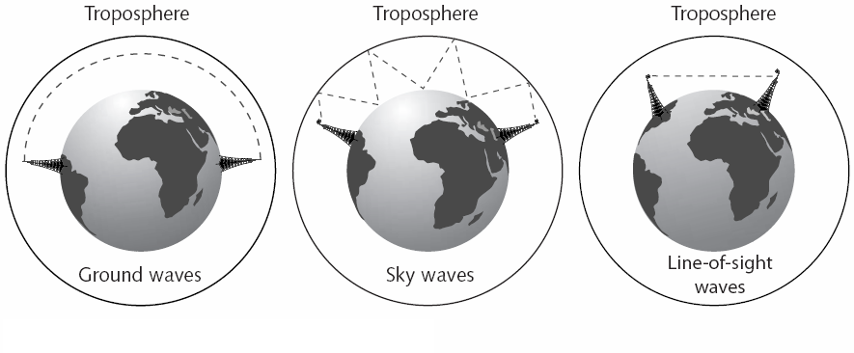
Các loại sóng lan truyền
LF
MF
HF
UHF
VHF

Slide 57
Sự phản xạ
Sóng vô tuyến đến
Sóng vô tuyến phản xạ

Slide 58
Sự khúc xạ
Sóng vô tuyến đến
Sóng vô tuyến phản xạ
Sóng vô tuyến khúc xạ

Slide 59
Khúc xạ
Vận tốc sóng điện từ là hàm số của mật độ vật liệu
~3 x 10⁸ m/s truyền trong chân không, thấp hơn khi truyền trong các môi trường khác
Tốc độ của sóng điện từ sẽ thay đổi khi truyền từ môi trường này sang môi trường khác
Hướng truyền của sóng sẽ bị bẻ cong tại biên
Truyền từ môi trường mật độ thấp sang môi trường mật độ cao, sóng bị bẻ cong về phía môi trường môi trường có mật độ cao

Slide 60
Khúc xạ (tiếp)
Chỉ số khúc xạ
Sin(góc tới)/sin(góc khúc xạ)
Thay đổi theo chiều dài sóng
Gây ra sự thay đổi hướng đột ngột khi chuyển tiếp giữa các môi trường
Gây ra sự bẻ cong từ từ nếu mật độ môi trường truyền thay đổi
Mật độ khí quyển giảm theo độ cao
Khiến tín hiệu radio bị bẻ cong về phía trái đất

Slide 61
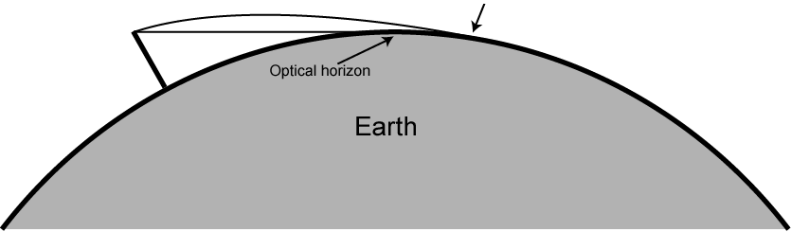
Optical and radio Horizons
Radio horizon
Antenna

Slide 62
Truyền theo đường thẳng
Free space loss
Tín hiệu phân tán theo khoảng cách
Càng lớn khi tần số càng thấp (do chiều dài sóng dài hơn)
Hấp thụ bởi khí quyển
Hơi nước và oxy hấp thu tín hiệu radio
Hơi nước hấp thụ mạnh ở tần số 22GHz, tín hiệu dưới 15GHz ít bị hấp thụ
Oxy hấp thụ mạnh ở tần số 60GHz, tín hiệu dưới 30GHz ít bị hấp thụ
Mưa và sương mù làm tan sóng radio

Slide 63
Truyền theo đường thẳng (tiếp)
Đa đường (Multipath)
Tín hiệu thu được tốt nhất là truyền theo đường thẳng khi có thể
Tín hiệu có thể bị phản xạ, khiến thiết bị thu có thể nhận được nhiều tín hiệu từ một nguồn
Có trường hợp không có tín hiệu trực tiếp nào cả
Trong các trường hợp anten cố định, có thể tăng công suất tín hiệu trực tiếp và loại bỏ các tín hiệu phản xạ
Khúc xạ
Có thể khiến thiết bị thu mất toàn bộ hoặc nhận được chỉ một phần tín hiệu

Slide 64
Suy hao trong không gian (Free Space Loss)
P_{transmitted} : Công suất phát
P_{received} : Công suất thu
G_{t} : Độ lợi của anten phát
G_{r} : Độ lợi của anten thu
d : Khoảng cách giữa máy phát và máy thu (m)
λ : chiều dài bước sóng (m)

Slide 65
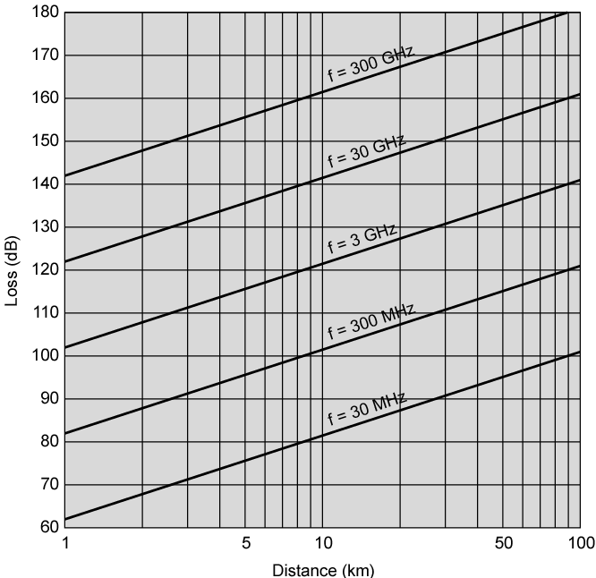
Suy hao trong không gian (Free Space Loss)

Slide 66
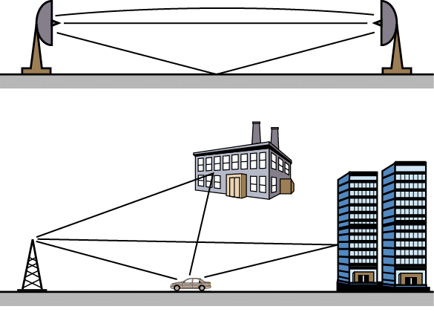
Truyền đa đường

Slide 67
HẾT CHƯƠNG 4

